Slide 1

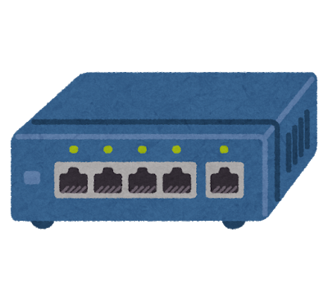
192.168.0.0/24
A
B
192.168.0.1
192.168.0.2
C
D
192.168.2.1
192.168.2.2
192.168.2.0/24

Slide 2

192.168.0.0/24
A
B
192.168.0.1
192.168.0.2
a
192.168.0.251
b
192.168.2.251
C
D
192.168.2.1
192.168.2.2
192.168.2.0/24

Slide 3
192.168.0.0/24
DGW:
192.168.0.251
A
B
DGW:
192.168.0.251
192.168.0.1
192.168.0.2
a
192.168.0.251
b
192.168.2.251
C
D
192.168.2.1
192.168.2.2
DGW:
192.168.2.251
192.168.2.0/24
DGW:
192.168.2.251

Slide 4
192.168.0.0/24
A
B
送信元と宛先の IPアドレスを付けて
デフォルトゲートウェイに送る
192.168.0.1
192.168.0.2
a
192.168.0.251
192.168.0.1
→192.168.2.2
データ
b
192.168.2.251
C
D
192.168.2.1
192.168.2.2
192.168.2.0/24

Slide 5
192.168.0.0/24
A
B
192.168.0.1
192.168.0.2
宛先 | ネットマスク | ポート
192.168.0.0 | 255.255.255.0 | a
192.168.2.0 | 255.255.255.0 | b
a
192.168.0.251
b
192.168.2.251
C
D
宛先ネットワークアドレスに対応したポートを選択して データ転送
192.168.2.1
192.168.2.2
192.168.2.0/24

